Slide 1

Positieve gezondheid
Werken aan Samen Zoetermeer Gezond door een brede kijk op gezondheid

Slide 2
Programma
Introductie Positieve gezondheid
Hoe ga je het gesprek aan?
Wat is positieve gezondheid voor jou? Uitwisseling van ervaringen
Betrekken van inwoners en versterken van de sociale basis

Slide 3
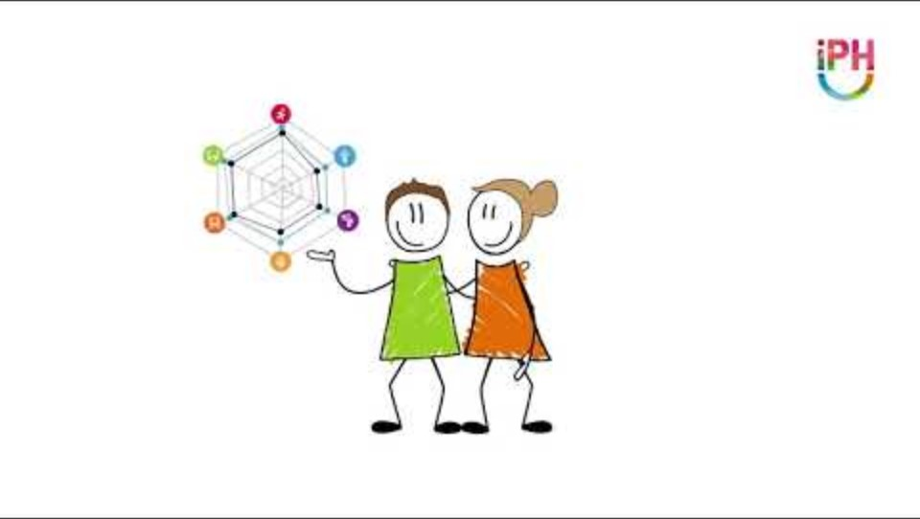

Slide 4
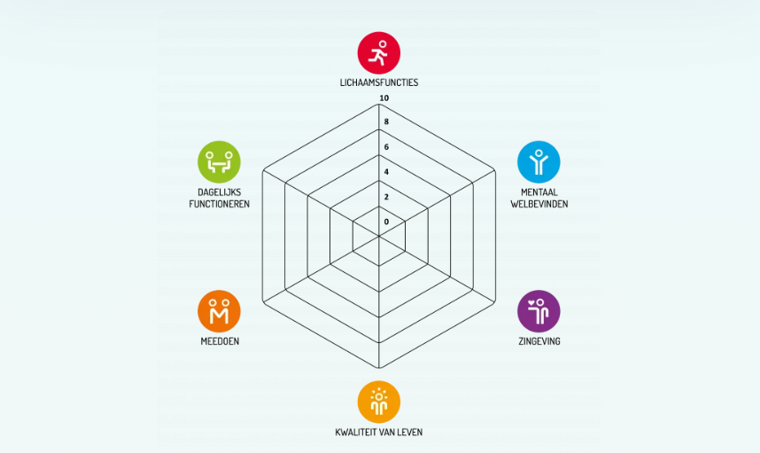
Positieve gezondheid: wat is het?
Gezondheid is meer dan de afwezigheid van ziekte
Brede benadering zorgt dat mensen om kunnen gaan met fysieke, emotionele en sociale uitdagingen in hun leven en zelf zoveel mogelijk regie kunnen nemen
Zes dimensies:
Notes:
Bij Positieve Gezondheid is de afwezigheid van ziekten en beperkingen niet meer het uitgangspunt, maar het vermogen om je aan te passen en je eigen regie te voeren.
Het gaat uit van mensen zelf en niet van wat hulpverleners belangrijk vinden: niet invullen voor de ander, maar tot inzicht komen wat voor de ander belangrijk is → intrinsieke motivatie
Het stimuleert positief denken, wat leidt tot gezondheidswinst: positieve gedachten en optimisme leiden tot afname van stress, minder pijn en positiever gedrag
Het helpt vraagstukken in de samenleving op te lossen: juiste zorg op de juiste plek, waardoor er in de zorg ruimte komt voor mensen die het echt nodig hebben

Slide 5
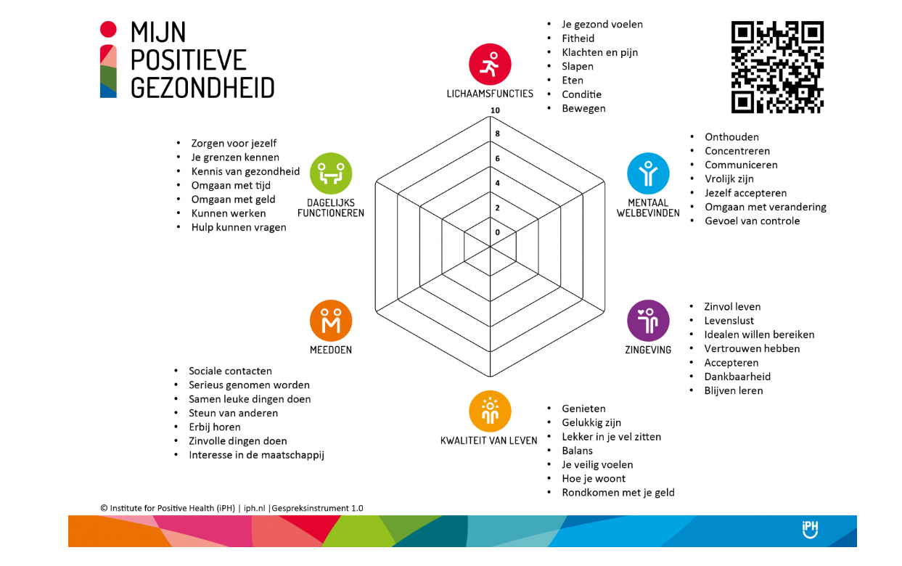
Hoe ga je het gesprek aan?
Notes:
Scan de QR code en vul de vragenlijst in. De vragenlijst kan een hulpmiddel zijn. Evenals de dobbelsteen
N.a.v. de vragenlijst met elkaar in gesprek over hoe je het gesprek aangaat.

Slide 6
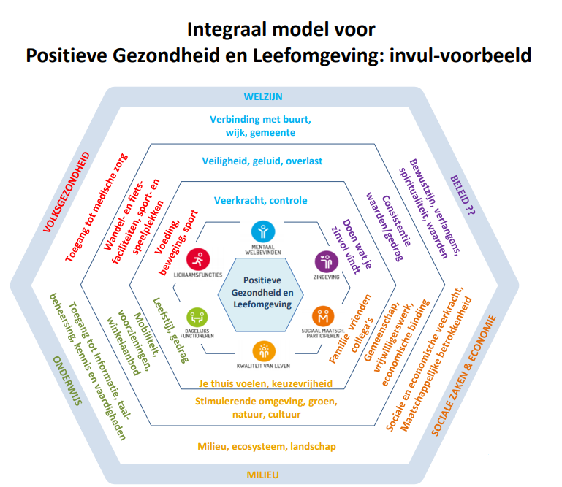
Met elkaar in gesprek
Basisvragen
Wat vind je van het spinnenweb?
Hoe was het om in te vullen?
Welke inzichten geeft het?
Verdiepende vragen
Hoe kan positieve gezondheid helpen in je werk?
Wat heb je nodig om met positieve gezondheid te werken?
Heb je behoefte aan meer verdieping / training om met positieve gezondheid te werken?

Slide 7
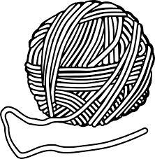
Wat is positieve gezondheid voor jou?
Welke ervaringen met positieve gezondheid heb jij?
Of
Waar zou positieve gezondheid jou kunnen helpen in je werk?
Notes:
Samen een spinnenweb maken van bollen wol

Slide 8

Notes:
Zoetermeer:
positieve gezondheid breder trekken van zorgvraagstuk naar maatschappelijk vraagstuk
verbinding leggen tussen verschillende domeinen
Wijkgericht werken
Onder één noemer en huisstijl, Zoetermeer breed → herkenbaarheid

Slide 9
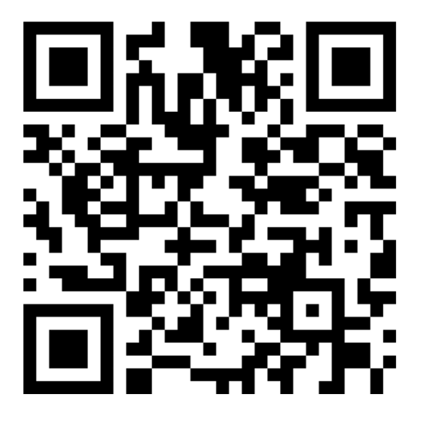
Hoe kunnen we inwoners ondersteunen naar een sterke sociale basis?
Positieve gezondheid en sterke sociale basis gaan hand in hand. Hoe kunnen we inwoners helpen meer regie te nemen voor zichzelf en voor elkaar?
Ga naar menti.com en gebruik de volgende code:
Of scan de volgende QR code

